Slide 1
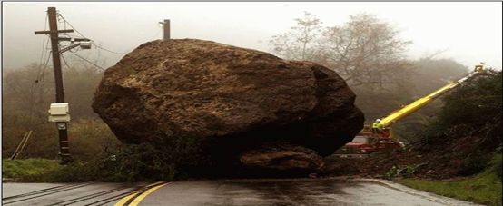
CONFERENCIA
COMO AFRONTAR LAS CRISIS
.

Slide 2
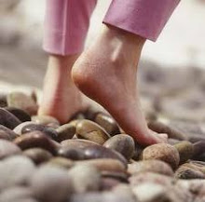
COMO AFRONTAR LAS CRISIS
LA VIDA NOS PONE CITA A CIEGAS, SITUACIONES QUE NO TENIAMOS CONTEMPLADAS Y SIEMPRE DAMOS UNA RESPUESTA.

Slide 3
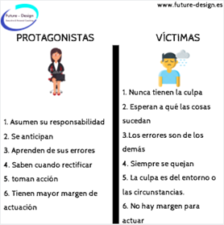
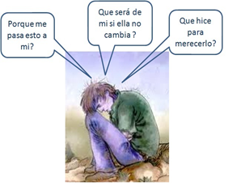
SOMOS PROCESOS NO SUCESOS
SUCESOS = VICTIMA
PROCESO = PROTAGONISTA

Slide 4
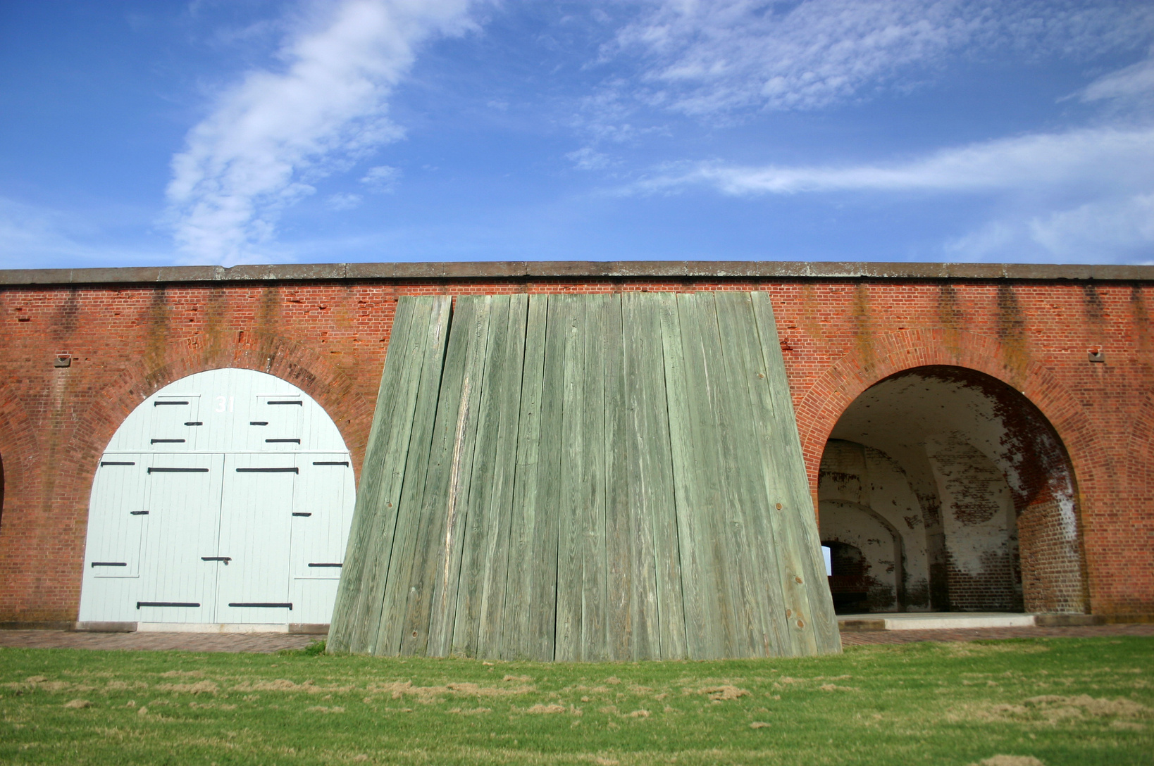
Apertura VS Control

Slide 5
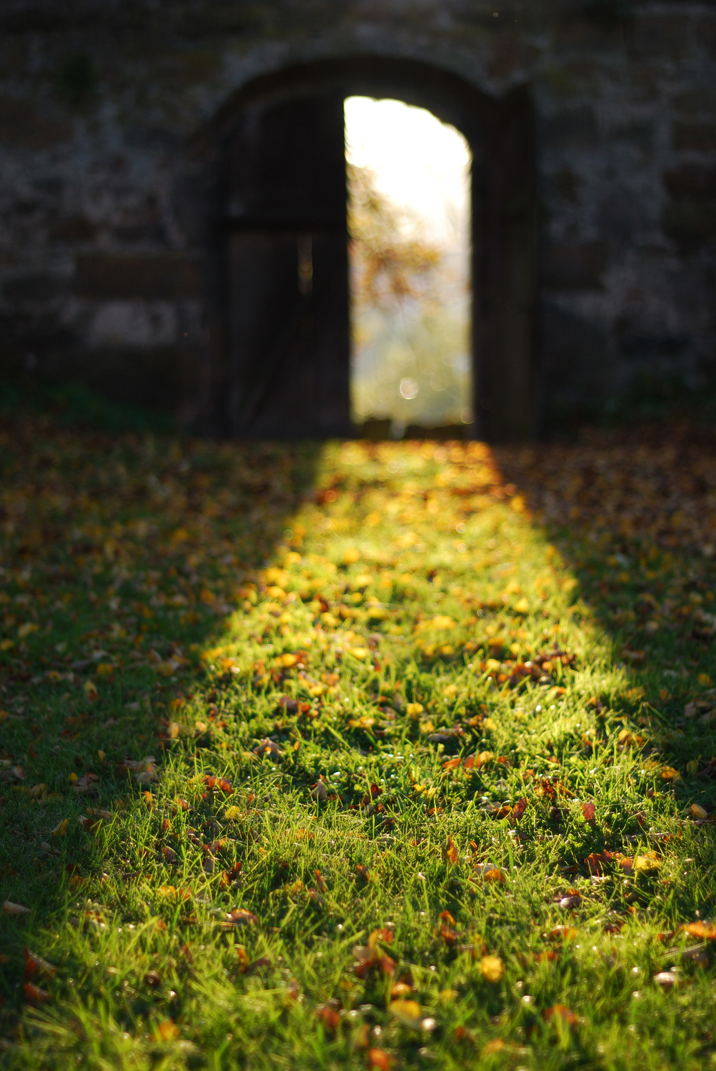
APERTURA
ES LA DISPOSICIÓN DE LA PERSONA ANTE LA VIDA Y PARTICULARMENTE ANTE LO IMPREVISIBLE, ES CAMINAR INCLUSO BAJO LA IGNORANCIA DE NO SABER QUE NOS DEPARA.

Slide 6
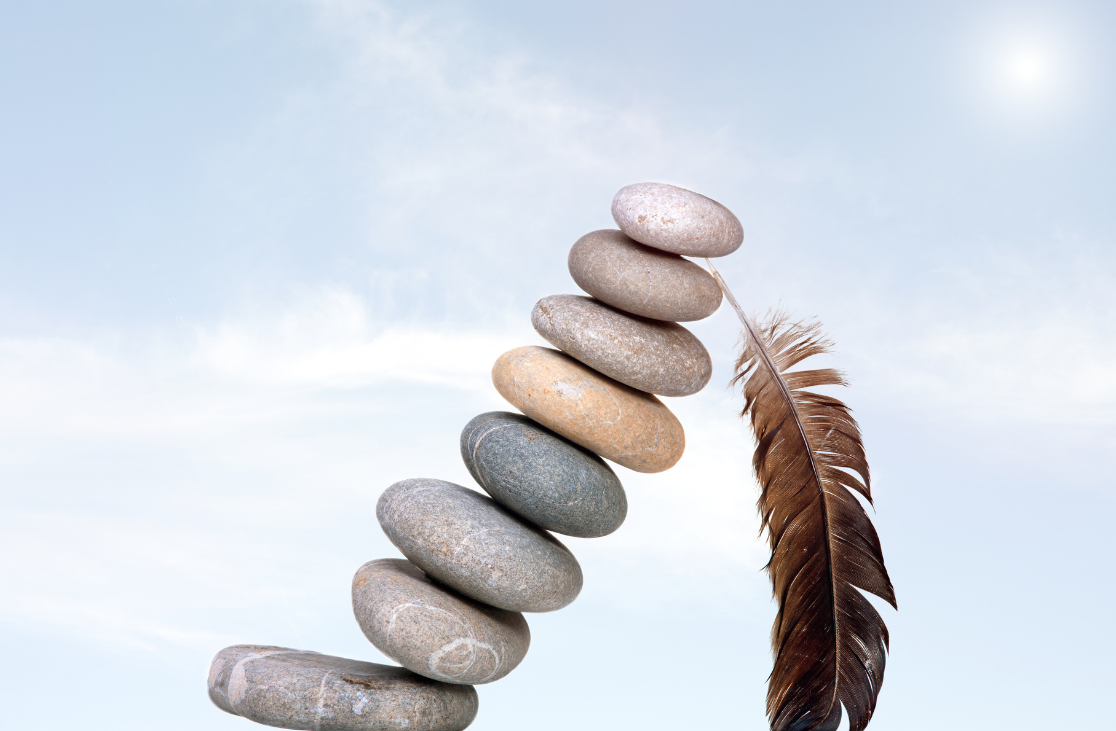
CONTROL
ES LA DISPOSICIÓN DE LA PERSONA A PRETENDER GOBERNAR TODAS LAS VARIABLES DE LA VIDA, ES DECIR, UNA ACTITUD DONDE LA CONSCIENCIA DEL LÍMITE NO ESTÁ ANCLADA.

Slide 7
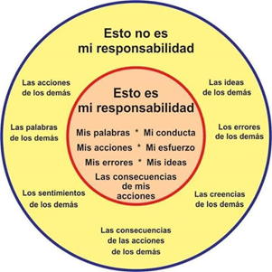
QUE ESTA Y QUE NO ESTA EN MI CONTROL O RESPONSABILIDAD

Slide 8
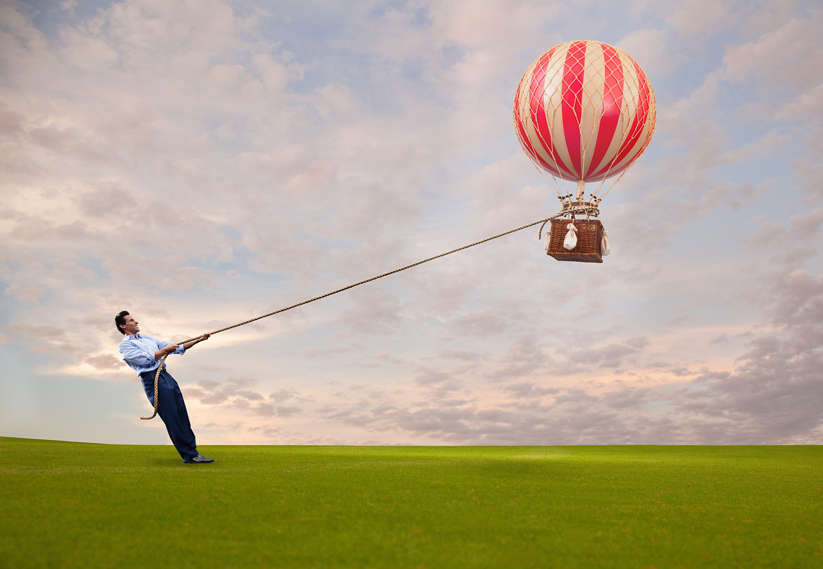
QUE SUCEDE CUANDO PRETENDEMOS CONTROLAR LA ZONA DE NO CONTROL: SUCEDE ALGO QUE ES PATOLÓGICO Y NEGATIVO, TERMINAMOS PERDIENDO EL CONTROL DE LA ZONA DE CONTROL, Y CON ELLO PERDEMOS EL SENTIDO DE VIDA.

Slide 9
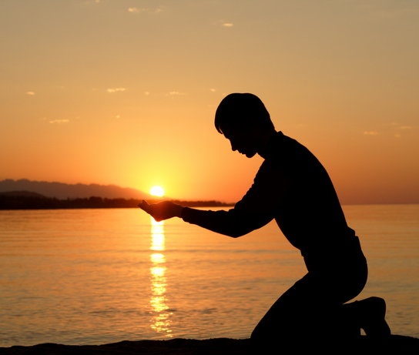
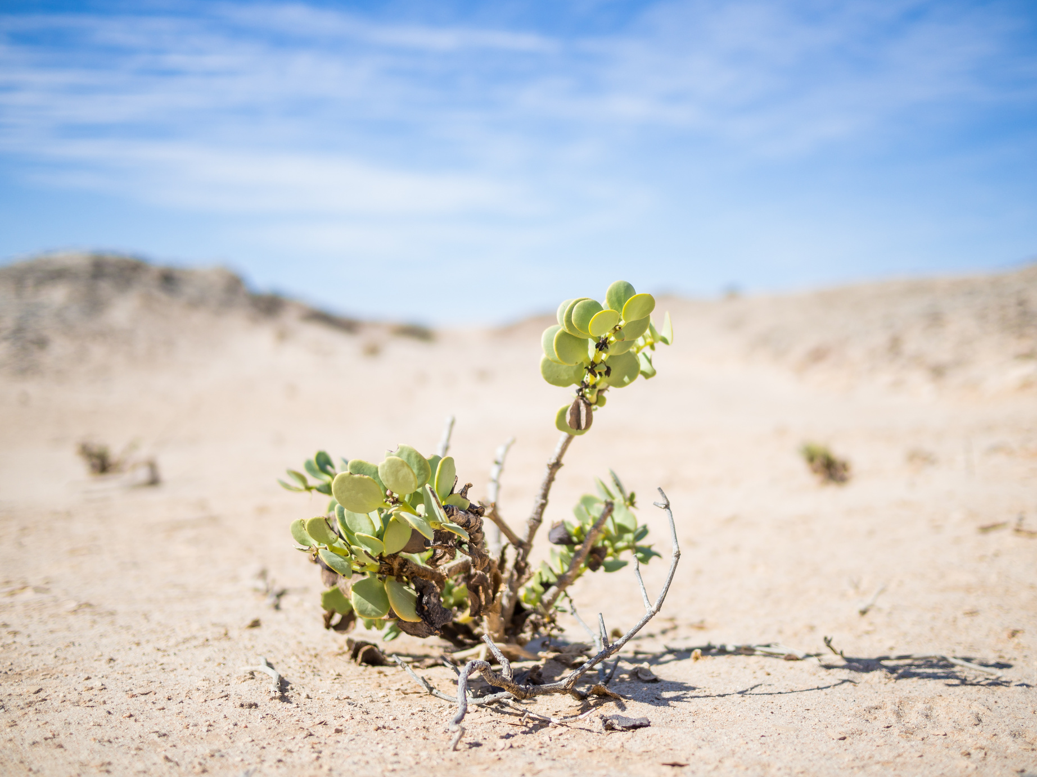
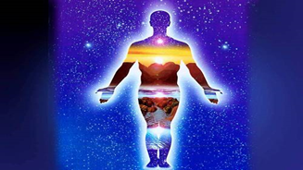
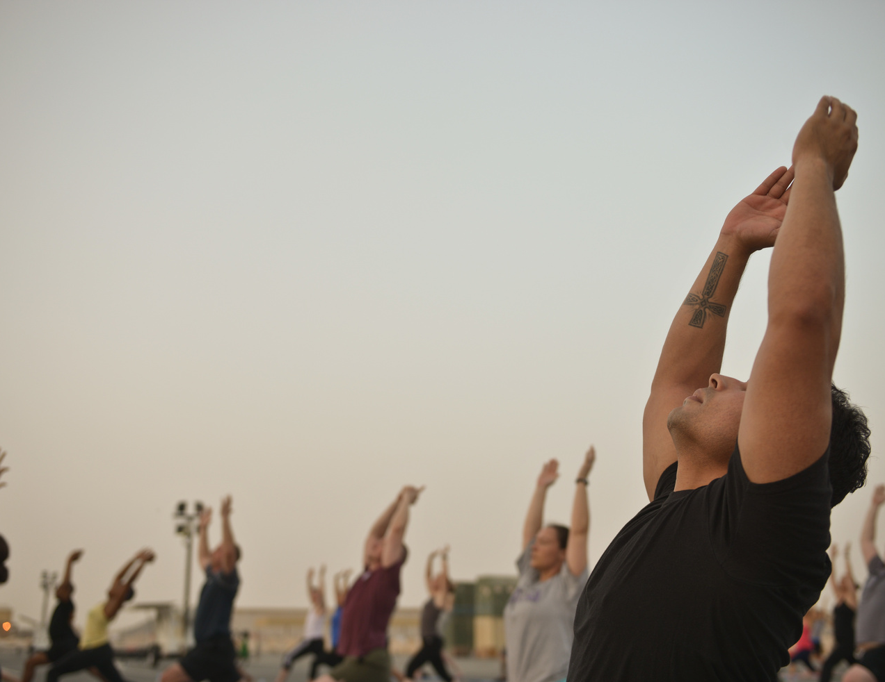
LA TRIPLE AAA
ACEPTACION
ADAPTACIÓN
ACTITUD

Slide 10
ACEPTACIóN
INTERPRETACION DE LOS HECHOS: ES UN PROCESO EN EL CUAL TENEMOS QUE DIFERENCIAR LOS HECHOS REALES DE LAS INTERPRETACIONES.
VERIFICAR: AQUELLO QUE SUCEDE Y DE LO QUE NO TENGO CONTROL, AQUELLO QUE ESTÁ EN ESA ZONA DE NO CONTROL.
HUMILDAD: LA PERSONA DEBE DE COMPRENDER QUE NO ES DIOS, QUE NO ES OMNIPOTENTE, QUE NO TODO LO PUEDE SABER, QUE NO TODO LO PUEDE TENER, QUE NO TODO SE PUEDE LOGRAR.

Slide 11
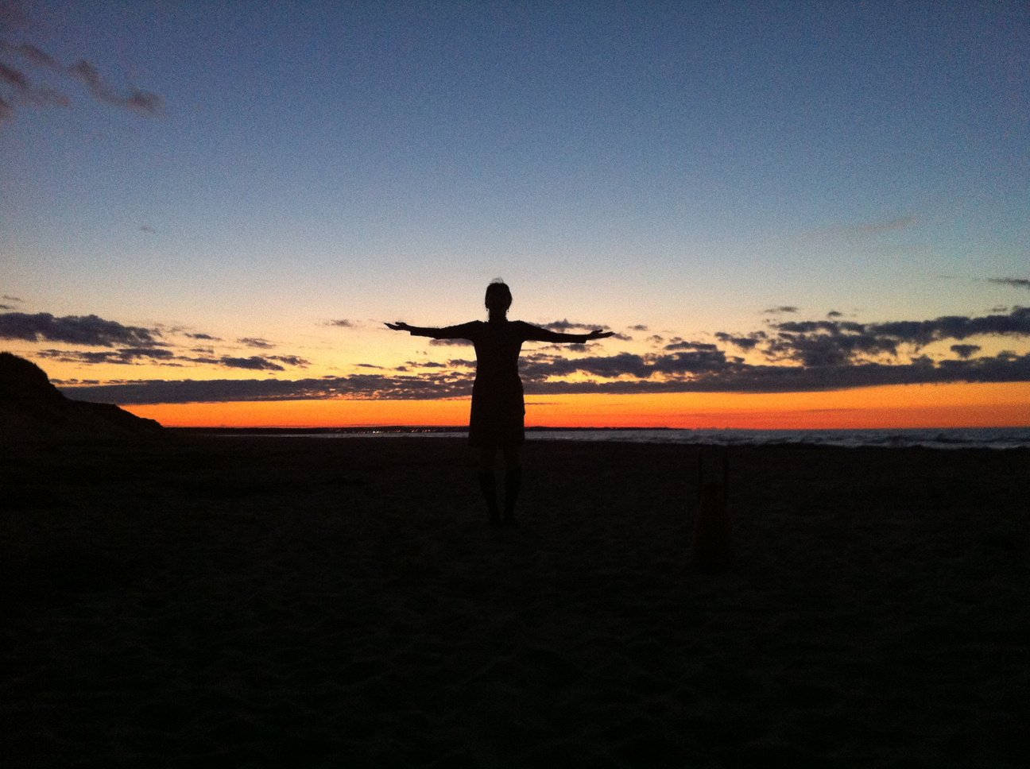
ACEPTACIóN
VULNERABILIDAD:
ACEPTAR QUE SOY UN SER QUE SIEMPRE ESTOY CON LA POSIBILIDAD DE SER DAÑADO EN CUALQUIER AREA DE MI VIDA.
CONSCIENCIA DE LIMITE:
ENTENDER QUE EN OCASIONES NO SE PUEDE LOGRAR ALGO, QUE HOY NO PUEDO CON ESTO, PERO QUIZÁ MAÑANA SÍ.

Slide 12
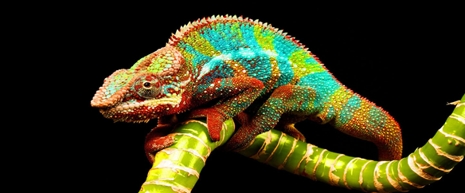
SUPERIOR A LA INTELIGENCIA O FUERZA:
RECORDEMOS QUE SEGÚN LA TEORÍA EVOLUCIONISTA NOS DICEN QUE LAS ESPECIES QUE SOBREVIVEN , NO SON LAS MÁS INTELIGENTES , NI LAS MÁS FUERTES SINO LAS QUE SE ADAPTAN.
EL ARTE DE HACERSE FLEXIBLE:
ADAPTACIÓN
COMO EJEMPLO PONEMOS A UNA PALMERA: CUANDO ENFRENTA FUERTES VIENTOS, GRANDES TORMENTAS PUEDE MANTENERSE EN PIE.

Slide 13
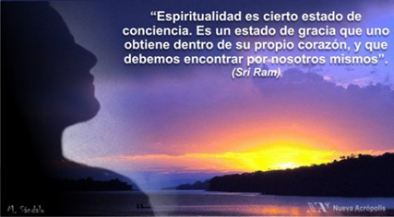
ESPIRITUALIDAD DEL SER HUMANO ANTE LOS HURACANES DE LA VIDA

Slide 14
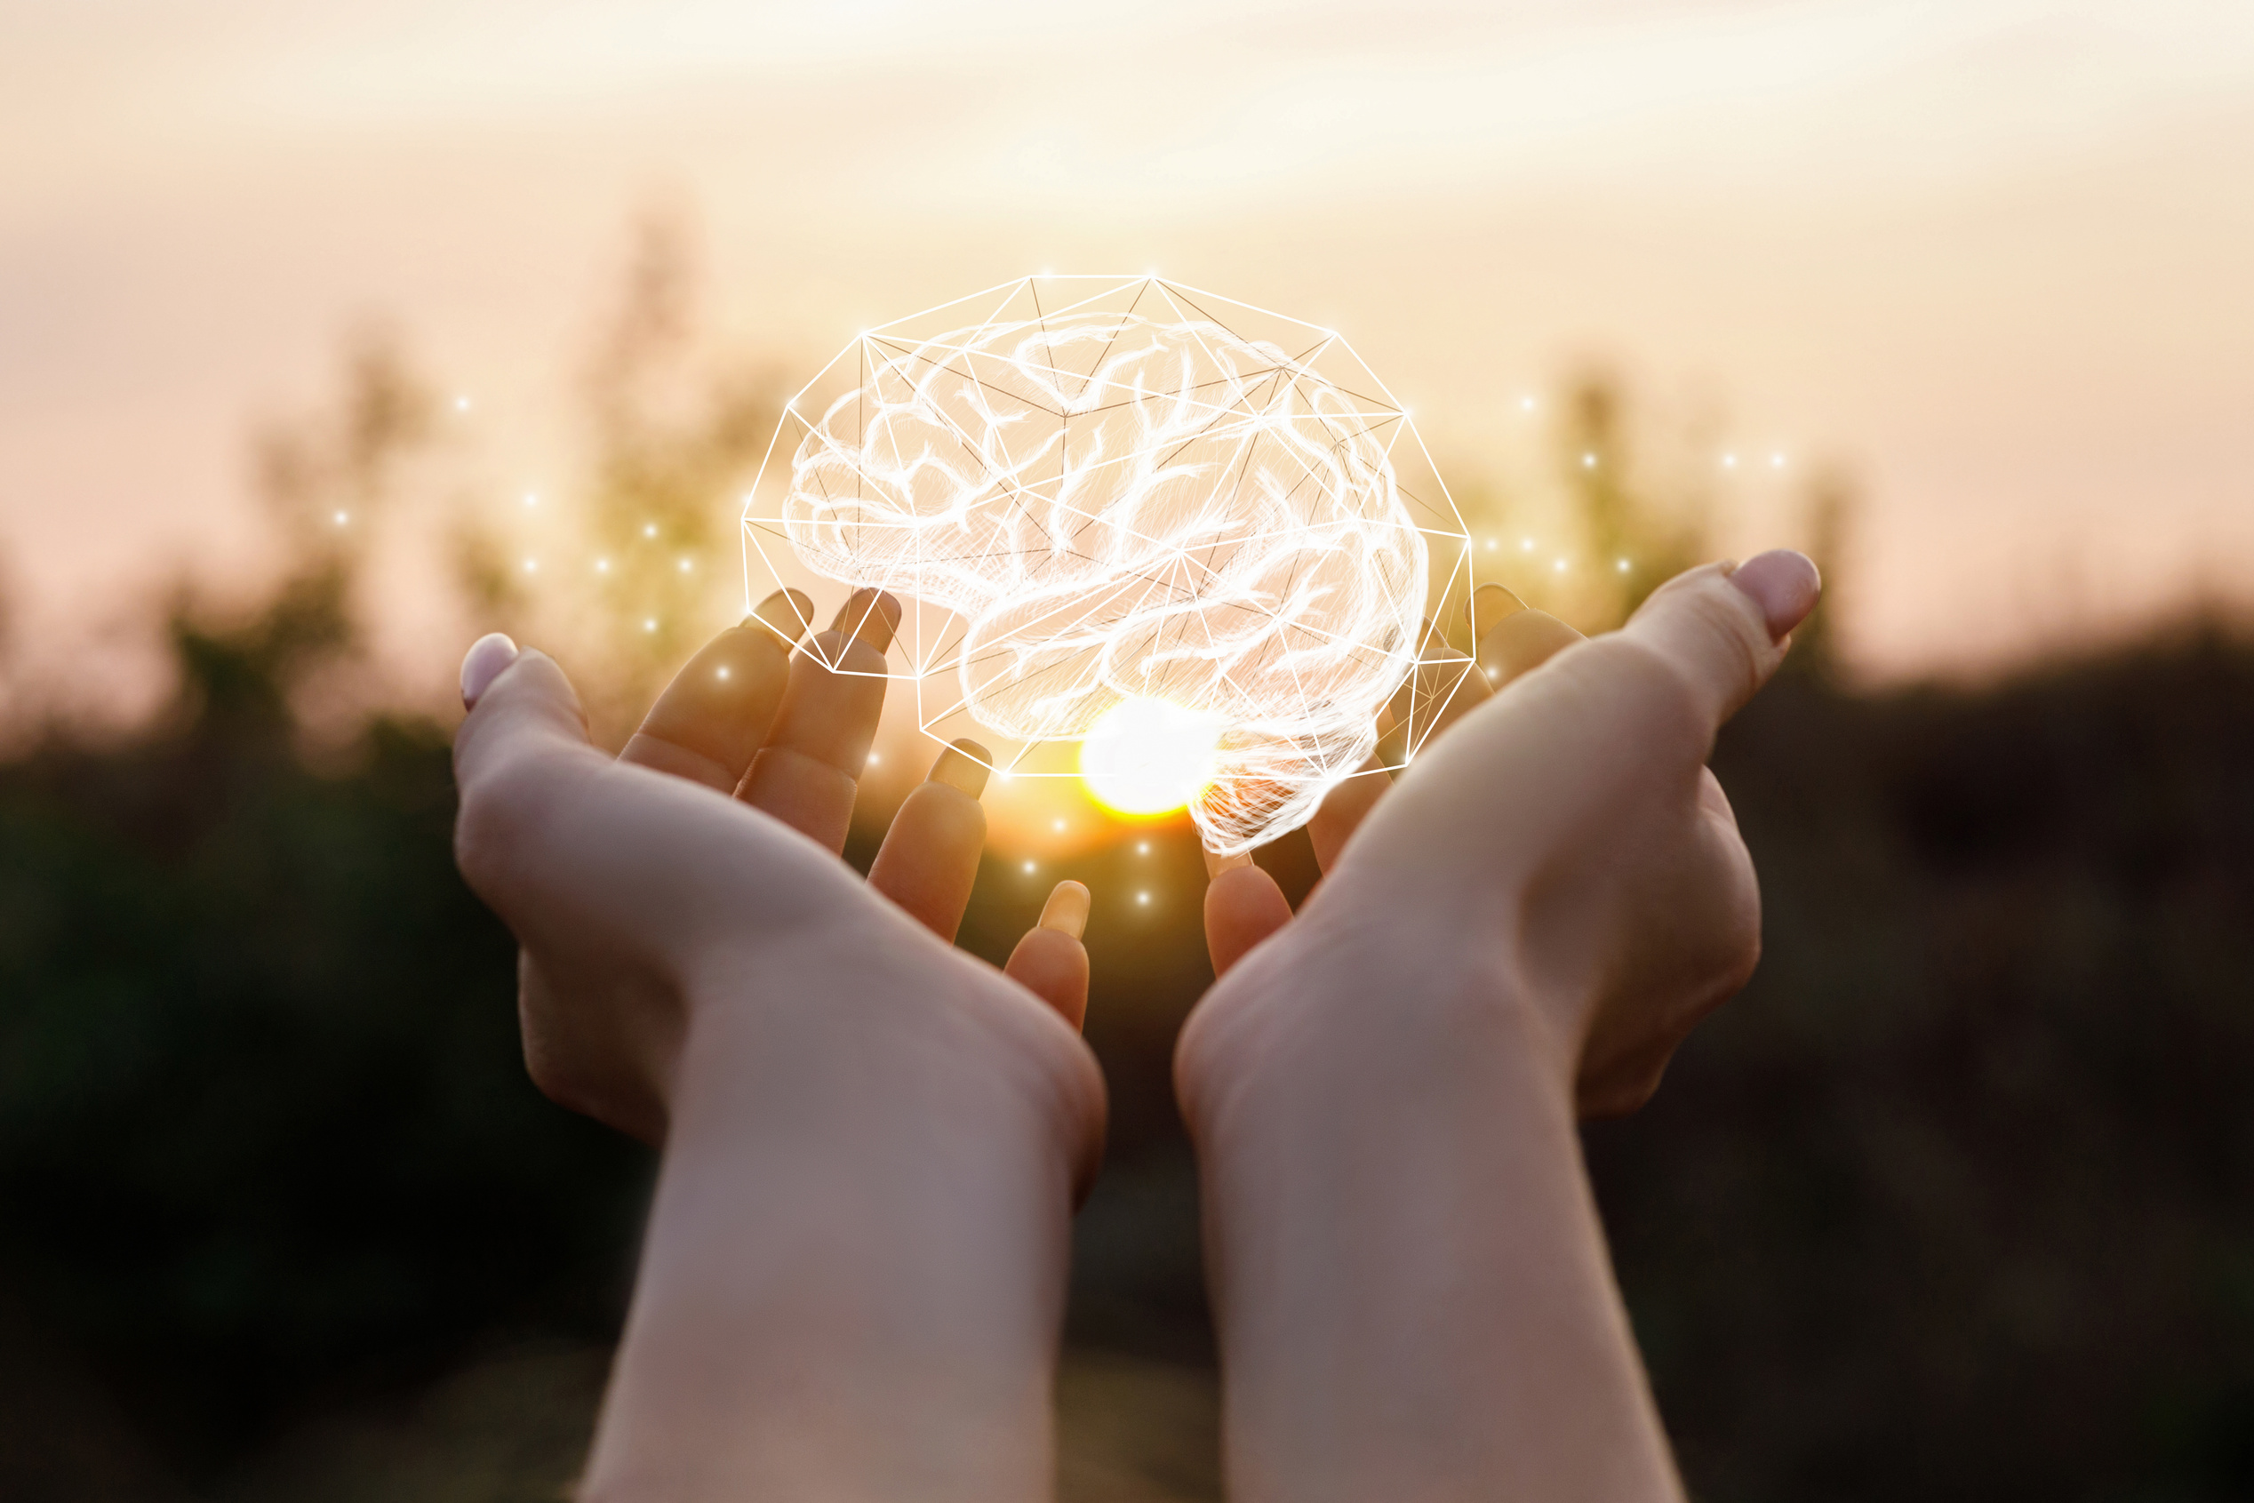
PLASTICIDAD DEL CEREBRO
EN CUANTO A LA RELACIÓN CON EL MUNDO, ES DECIR, NUESTRO CEREBRO ES UN MEDIADOR ENTRE EL SER Y EL MUNDO, ES UN MEDIADOR QUE DE TAL MANERA ANTE UNA SITUACIÓN CRITICA, PUEDE SURGIR UNA IDEA CREATIVA.

Slide 15
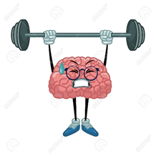
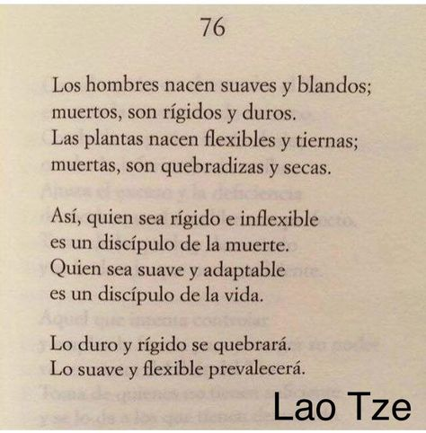
TODO CAMBIO POR PEQUEÑO QUE SEA PRODUCE UNA CRISIS Y PORQUE SE OCASIONA?
POR LA RIGIDEZ ESPIRITUAL Y COGNITIVA.

Slide 16
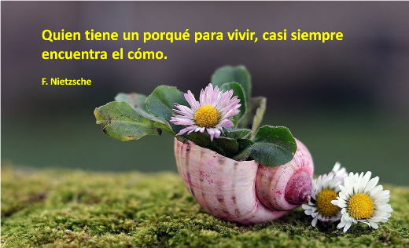
ADAPTACION
RECONOCER LA UNICIDAD:
RECONOCER QUE SOMOS SERES ÚNICOS, PERSONAS ÚNICAS, NO HAY OTROS IGUALES A NOSOTROS, NUESTRA EXPERIENCIA EN EL MUNDO ES TAMBIÉN ÚNICA.
DESCUBRIR Y CONCRETAR POSIBILIDADES:
LAS CRISIS TIENEN EL PODER DE HACER VISIBLE LO INVISIBLE, TIENEN EL PODER DE AYUDARNOS A DARNOS CUENTA DE LO QUE ES REALMENTE IMPORTANTE O VALIOSO EN NUESTRA VIDA.
DESCUBRIR RAZONES:
DESCUBRIR RAZONES PARA ADAPTARNOS, SI CADA UNO DE NOSOTROS NOS ADAPTAMOS A UNA DETERMINADA SITUACIÓN DE MANERA FORZADA, ESO NO ES UNA ADAPTACIÓN.

Slide 17
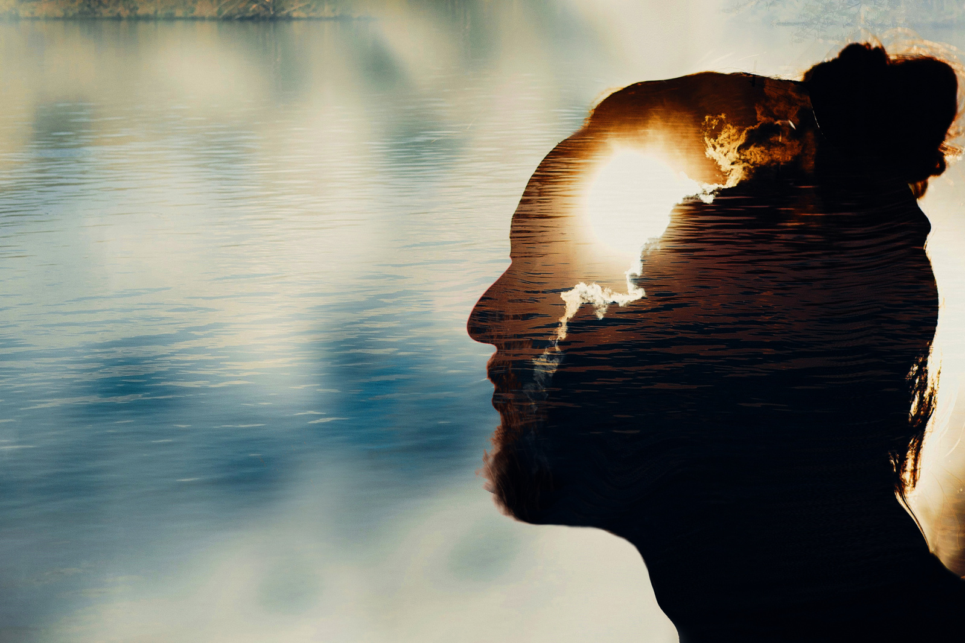
MANERA EN QUE ELIJO SER Y HACER ANTE ALGO QUE NO PUEDO CAMBIAR:
LA LIBERTAD DE ELEGIR UNA POSTURA ANTE UNA SITUACIÓN O EXPERIENCIA, O BIEN ANTE LO QUE NO PODEMOS CAMBIAR.
ACTITUD
ES LA EXPRESION DE MI LIBERTAD
EL VALOR DE LA ACTITUD, DE ESA ACTITUD QUE ELIJO, VA A HACER QUE RENUNCIE A LAS OTRAS POSTURAS, A LAS OTRAS OPCIONES. NO HAY NADA COMO ELEGIR ORIENTADO POR EL SENTIDO.
ES MI MANERA COMO LE RESPONDO A LA VIDA:
LA PALABRA RESPONSABILIDAD, ES UNA PALABRA COMPUESTA POR RESP Y HABILIDAD: RESPUESTA A LA HABILIDAD. ES LA HABILIDAD, ES LA CAPACIDAD QUE TIENE EL SER HUMANO DE ELEGIR UNA RESPUESTA, NO DE REACCIONAR, SINO DE ELEGIR UNA RESPUESTA ANTE LAS SITUACIONES DE LA VIDA

Slide 18
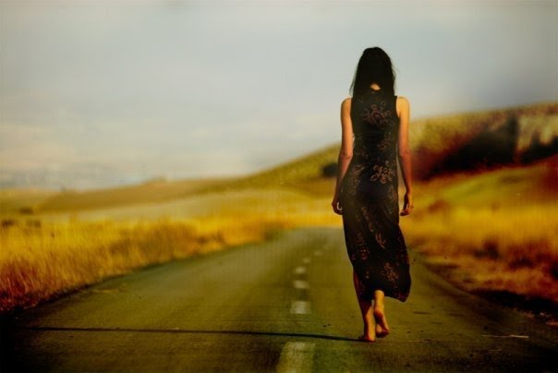
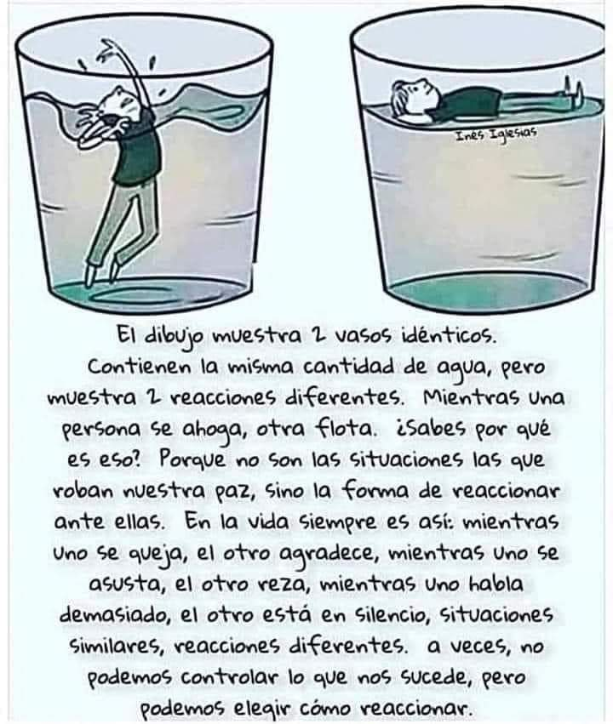
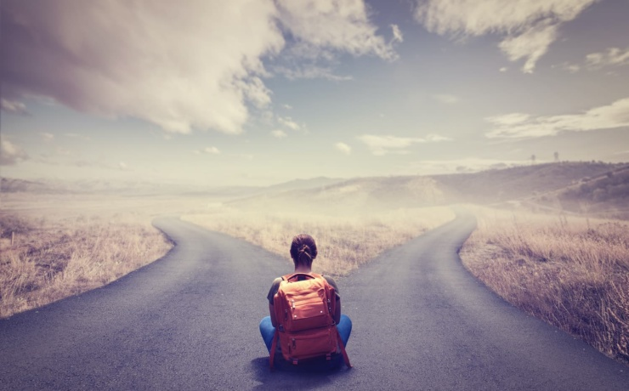

Slide 19
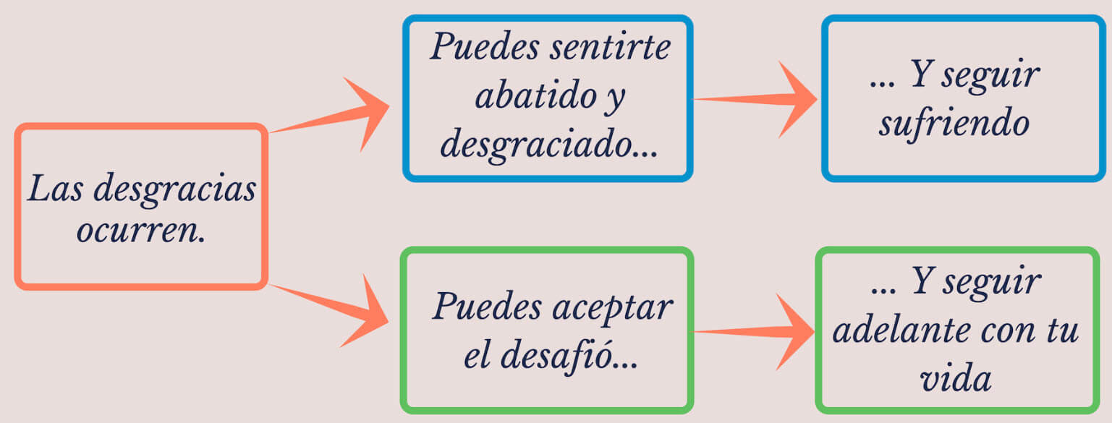
CONCLUSIÓN
ACEPTACIÓN, ADAPTACIÓN Y ACTITUD NOS AYUDAN A CONDUCIRNOS HACIA UNA
POSTURA EXISTENCIAL ANTE LAS CRISIS.
ACEPTACIÓN DEJAR DE
DARNOS GOLPES EN LA
CABEZA CONTRA UN MURO.
ADAPTACIÓN SER FLEXIBLES
Y TENER ESA PLASTICIDAD
PARA LAS CRISIS
ACTITUD ESA CAPACIDAD DE
ELEGIR NUESTRA POSTURA ANTE LA VIDA.

Slide 21
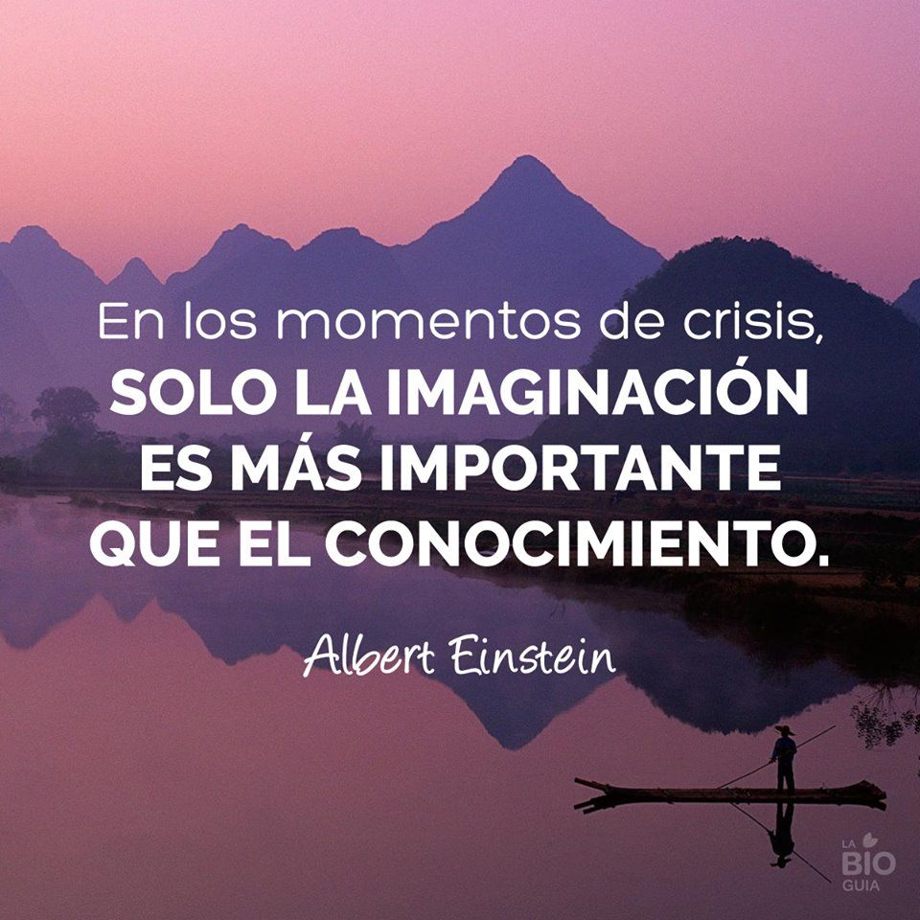
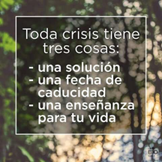
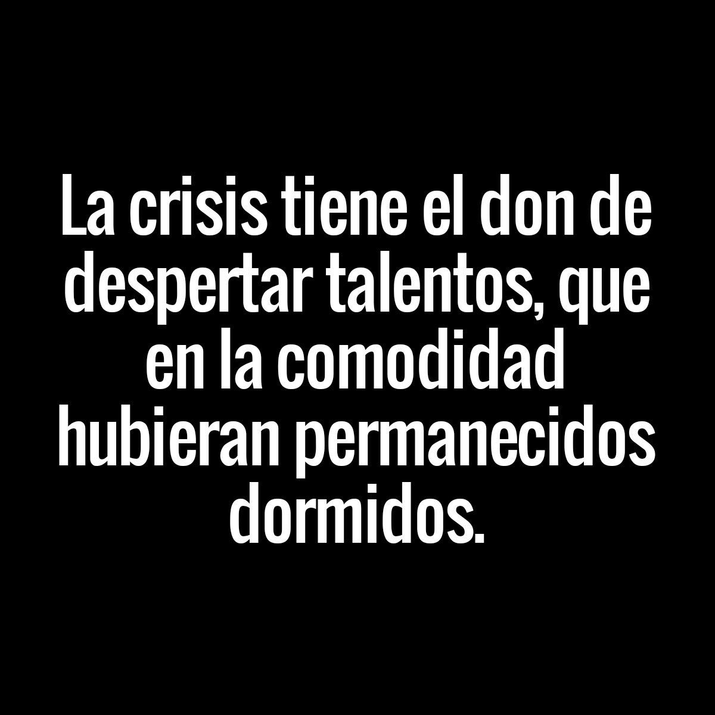
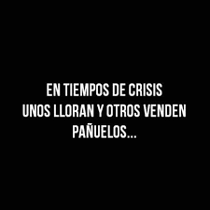
PROBLEMAS, CRISIS, DIFICULTADES, CAMBIOS; TODO ESTÁ PUESTO PARA APRENDER.

Slide 22
MUCHAS
GRACIAS

